Slide 1
骄傲在败坏以先；狂傲在跌倒之前。（箴十六：18）

Slide 2
逆流而上（四） 但以理书第四章

Slide 3
尼布甲尼撒王晓谕住在全地各方、各国、各族的人说：愿你们大享平安！我乐意将至高的神向我所行的神迹奇事宣扬出来。他的神迹何其大！他的奇事何其盛！他的国是永远的；他的权柄存到万代！（但四:1-3）
神的提醒
人的顽梗
神的管教

Slide 4
一.神的提醒

Slide 5
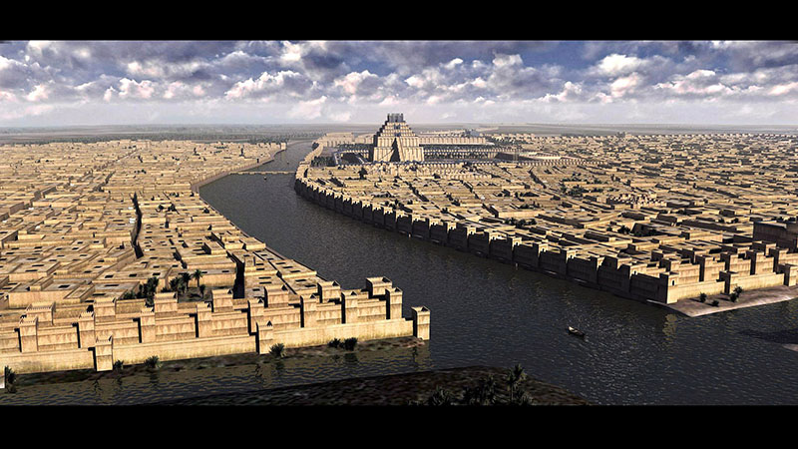
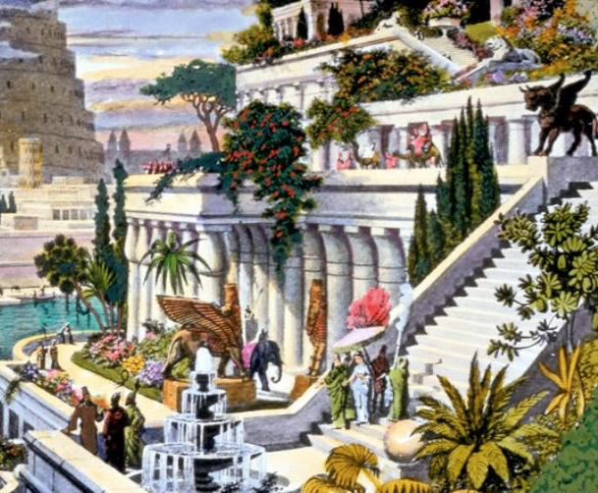
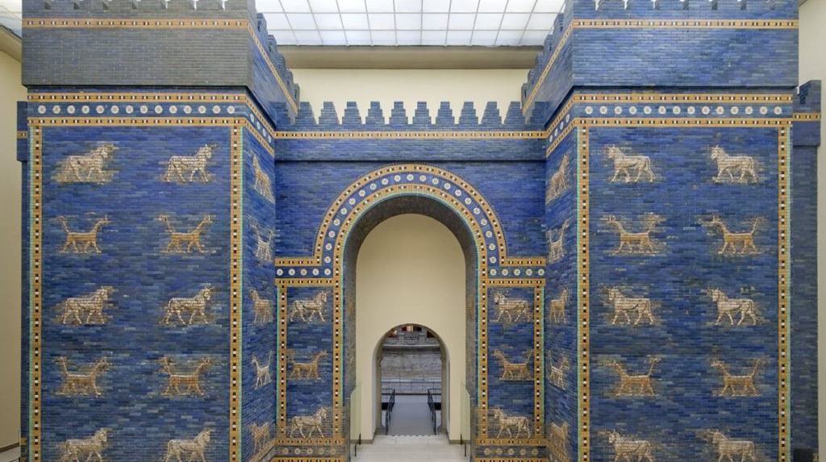
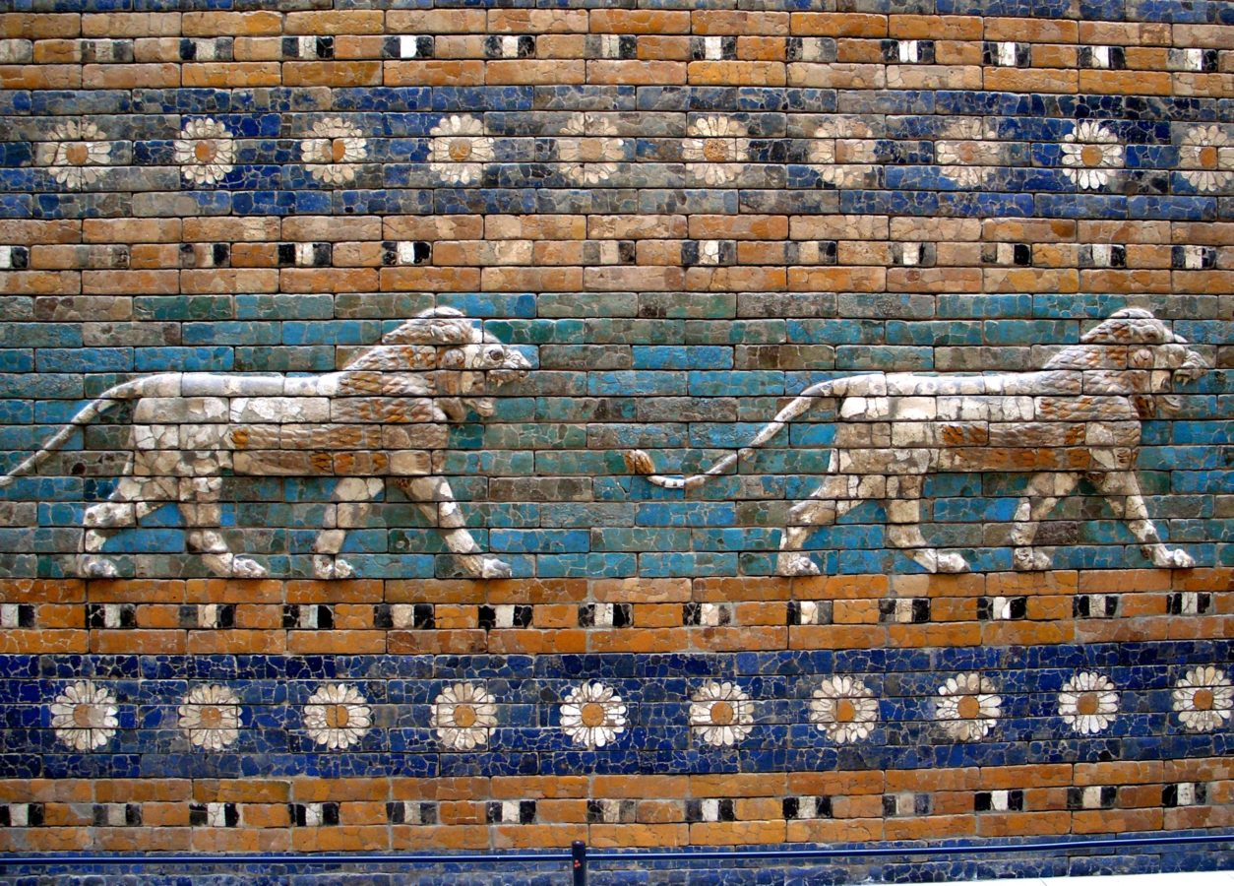
Source: https://en.wikipedia.org/wiki/Hanging_Gardens_of_Babylon
Source: http://www.kadingirra.com/
Source: https://www.dailyartmagazine.com/ishtar-gate/
Source: https://www.dailyartmagazine.com/ishtar-gate/

Slide 6
我尼布甲尼撒安居在宫中，平顺在殿内。我做了一梦，使我惧怕。我在床上的思念，并脑中的异象，使我惊惶。所以我降旨召巴比伦的一切哲士到我面前，叫他们把梦的讲解告诉我。于是那些术士、用法术的、迦勒底人、观兆的都进来，我将那梦告诉了他们，他们却不能把梦的讲解告诉我。末后那照我神的名，称为伯提沙撒的但以理来到我面前，他里头有圣神的灵，我将梦告诉他说：术士的领袖伯提沙撒啊，因我知道你里头有圣神的灵，什么奥秘的事都不能使你为难。现在要把我梦中所见的异象和梦的讲解告诉我。我在床上脑中的异象是这样：我看见地当中有一棵树，极其高大。

Slide 7
那树渐长，而且坚固，高得顶天，从地极都能看见，叶子华美，果子甚多，可作众生的食物；田野的走兽卧在荫下，天空的飞鸟宿在枝上；凡有血气的都从这树得食。我在床上脑中的异象，见有一位守望的圣者从天而降。大声呼叫说：伐倒这树！砍下枝子！摇掉叶子！抛散果子！使走兽离开树下，飞鸟躲开树枝。树丕却要留在地内，用铁圈和铜圈箍住，在田野的青草中让天露滴湿，使他与地上的兽一同吃草，使他的心改变，不如人心；给他一个兽心，使他经过七期。这是守望者所发的命，圣者所出的令，好叫世人知道至高者在人的国中掌权，要将国赐与谁就赐与谁，或立极卑微的人执掌国权。这是我─尼布甲尼撒王所做的梦。伯提沙撒啊，你要说明这梦的讲解；因为我国中的一切哲士都不能将梦的讲解告诉我，惟独你能，因你里头有圣神的灵。（但四：4-18）

Slide 8
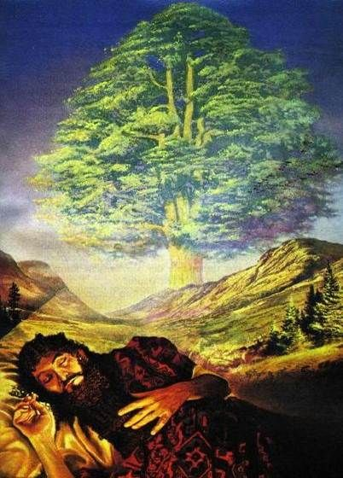
尼布甲尼撒再次作梦
无人能解再召但以理
梦中之树高大且繁茂
守望的圣者将其砍下
所留树丕将被圈七載
神给巴比伦王的提醒
https://www.pinterest.com/pin/239746380139241539/

Slide 9
于是称为伯提沙撒的但以理惊讶片时，心意惊惶。王说：伯提沙撒啊，不要因梦和梦的讲解惊惶。伯提沙撒回答说：我主啊，愿这梦归与恨恶你的人，讲解归与你的敌人。你所见的树渐长，而且坚固，高得顶天，从地极都能看见；叶子华美，果子甚多，可作众生的食物；田野的走兽住在其下；天空的飞鸟宿在枝上。王啊，这渐长又坚固的树就是你。你的威势渐长及天，你的权柄管到地极。王既看见一位守望的圣者从天而降，说：将这树砍伐毁坏，树丕却要留在地内，用铁圈和铜圈箍住；在田野的青草中，让天露滴湿，使他与地上的兽一同吃草，直到经过七期。

Slide 10
王啊，讲解就是这样：临到我主我王的事是出于至高者的命。你必被赶出离开世人，与野地的兽同居，吃草如牛，被天露滴湿，且要经过七期。等你知道至高者在人的国中掌权，要将国赐与谁就赐与谁。守望者既吩咐存留树丕，等你知道诸天掌权，以后你的国必定归你。王啊，求你悦纳我的谏言，以施行公义断绝罪过，以怜悯穷人除掉罪孽，或者你的平安可以延长。（但四：19-27）

Slide 11
大树、圣者、砍树各自的喻表
神提醒尼布甲尼撒谁掌管历史
神呼唤巴比伦王行公义好怜悯
神在行动前常常给人足够提醒
不愿有一人沉沦，乃愿人人都悔改。（彼后三：9）

Slide 12
神如何提醒我们？-- 圣经、新冠？股灾？
鲁益师：“痛苦必然会引起人的注意，当我们欢快的时候，神对我们悄然细语，呼唤良知。但在我们的痛苦之中，祂对我们高声呐喊，这是祂的扩音器，为要唤醒一个充耳不闻的世界。Pain insists upon being attended to. God whispers to us in our pleasures, speaks in our consciences, but shouts in our pains. It is his megaphone to rouse a deaf world.”
面对神的提醒，有人回头，有人继续顽梗

Slide 13
二.人的顽梗

Slide 14
这事都临到尼布甲尼撒王。过了十二个月，他游行在巴比伦王宫里。他说：这大巴比伦不是我用大能大力建为京都，要显我威严的荣耀吗﹖这话在王口中尚未说完，有声音从天降下，说：尼布甲尼撒王啊，有话对你说，你的国位离开你了。你必被赶出离开世人，与野地的兽同居，吃草如牛，且要经过七期。等你知道至高者在人的国中掌权，要将国赐与谁就赐与谁。（但四：28-32）

Slide 15
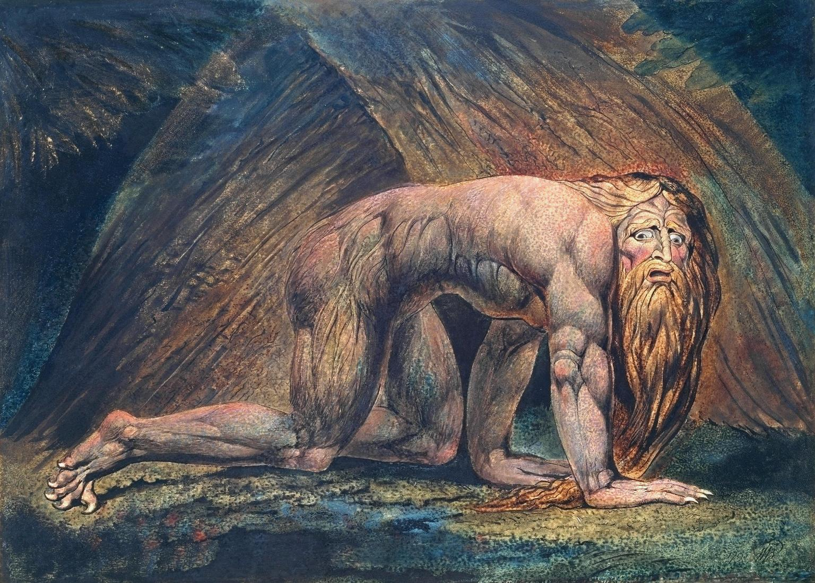
神曾多次提醒尼布甲尼撒
心地顽梗终遭可怕之灾祸
这匪夷所思的遭遇可能吗？
变兽妄想（Zoanthropy）
牛人并发症（Boanthropy Syndrome）
亚比斯登（Abydenus）的记载
主前582至575年的空白
这故事就是神对人的提醒？
Source: https://en.wikipedia.org/wiki/Daniel_4

Slide 16
世人所持的尼布甲尼撒心态
但耶书仑渐渐肥胖，粗壮，光润，踢跳，奔跑，便离弃造他的神，轻看救他的磐石。（申卅二：15）
这一情形正在欧美各国上演
“基督徒”的标签已成累赘
葛安妮：顽梗所带来的结果
每个人的“尼布甲尼撒时刻”

Slide 17
三.神的管教

Slide 18
当时这话就应验在尼布甲尼撒的身上，他被赶出离开世人，吃草如牛，身被天露滴湿，头发长长，好像鹰毛；指甲长长，如同鸟爪。日子满足，我─尼布甲尼撒举目望天，我的聪明复归于我，我便称颂至高者，赞美尊敬活到永远的神。他的权柄是永有的；他的国存到万代。世上所有的居民都算为虚无；在天上的万军和世上的居民中，他都凭自己的意旨行事。无人能拦住他手，或问他说，你做什么呢﹖

Slide 19
那时，我的聪明复归于我，为我国的荣耀、威严，和光耀也都复归于我；并且我的谋士和大臣也来朝见我。我又得坚立在国位上，至大的权柄加增于我。现在我─尼布甲尼撒赞美、尊崇、恭敬天上的王；因为他所做的全都诚实，他所行的也都公平。那行动骄傲的，他能降为卑。（但四：33-37）

Slide 20
尼布甲尼撒经管教真正认识神
神的目的不是让我们活得更好
经历神的管教而学功课的经验
在患难当中我们为什么而祷告？
人面对神的管教之选择和结果

Slide 21
神的管教是出于祂的爱
因为主所爱的，他必管教，又鞭打凡所收纳的儿子。你们所忍受的，是神管教你们，待你们如同待儿子。焉有儿子不被父亲管教的呢﹖……凡管教的事，当时不觉得快乐，反觉得愁苦；后来却为那经练过的人结出平安的果子，就是义。（来十二：6,11）

Slide 22
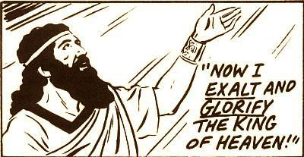
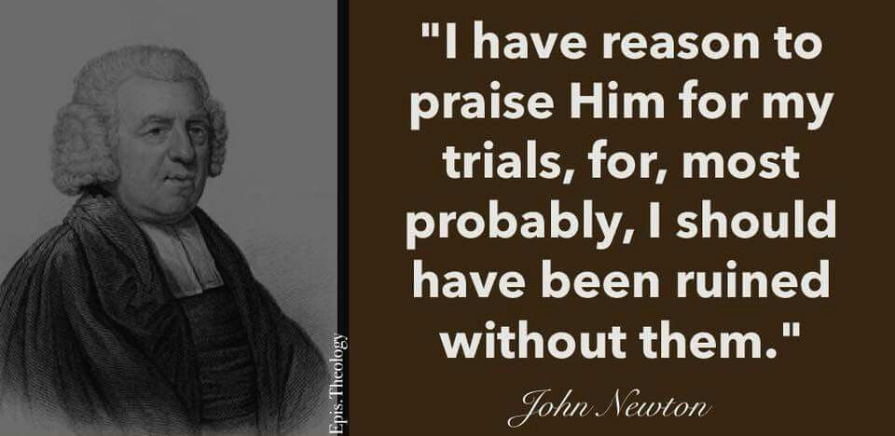
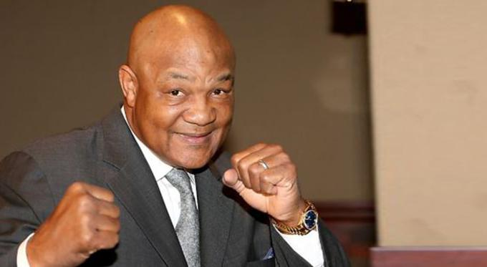
尼布甲尼撒所结的义
约翰﹒牛顿所结的义
乔治福尔曼所结的义
Source:https://deeptruths.com/treasures/insane_king.html
Source: https://www.pinterest.es/amp/pin/374221050283757212/
Source: https://champions-speakers.co.uk/speaker-agent/george-foreman

Slide 23
患难是信徒结出义果的机会
受管教的世界可能越发顽梗
这世代的信徒更应逆流而上
愿神帮助我们！

